Slide 1
Проект «Родники народного творчества»
Руководитель: учитель искусства Муралева И.Н.
Участники проекта: учащиеся 9 класса
МКОУ ООШ д.Шкаланка

Slide 2
Аннотация
Декоративно-прикладное искусство существовало уже на ранней стадии развития человеческого общества.
Конец ХХ века обозначил рост интереса к духовной культуре нации. Народное искусство соединяет прошлое с настоящим, сберегая национальные художественные традиции, этот живой родник современной художественной культуры.
Народное декоративно-прикладное искусство открывает перед нами мир красоты и мудрости, раскрывает душу народа, его изобретательность, любовь к природе, труду.
Мы – современное поколение людей – являемся потомками и наследниками народной культуры, переданной нам нашими предками.
Возрождение духовной культуры народа, интереса к своей истории, бережного отношения к национальной традиции весьма актуально.

Slide 3
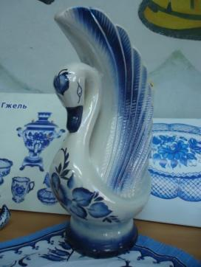
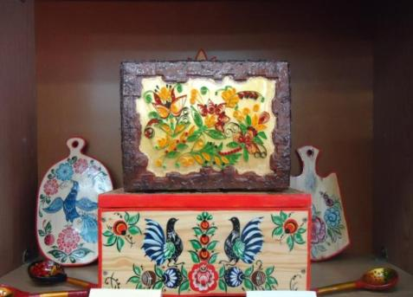
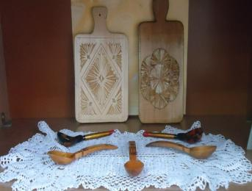
Девиз: “Твори, познавай, прояви себя, получи результат”

Slide 4
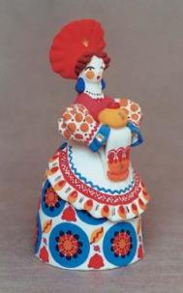
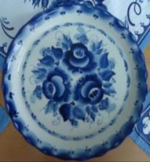
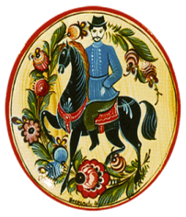
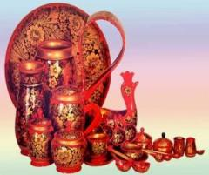
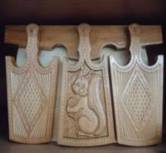
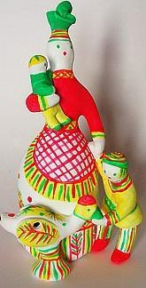
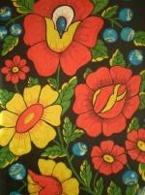
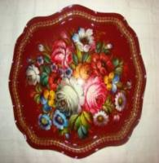
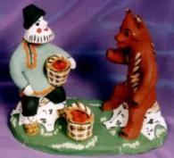
Цель: Расширить и углубить знания
о народных художественных промыслах России.
Задачи:
Изучить историю возникновения традиционных народных художественных промыслов.
Выявить особенности современных форм бытования народного искусства.
3. Провести социологический опрос
«Декоративно-прикладное искусство в нашей жизни».
Выполнить творческую работу по теме проекта.
5. Оформить выставку изделий народного творчества «Умелых рук творение».

Slide 5
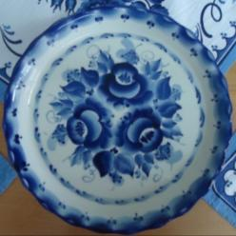
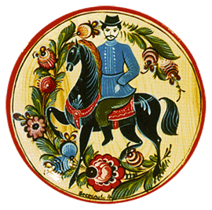
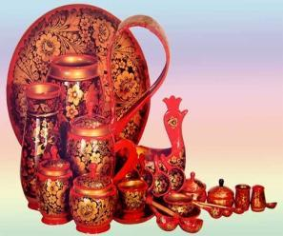
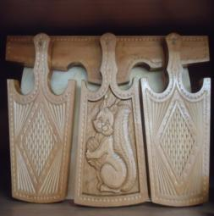
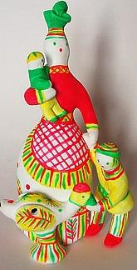
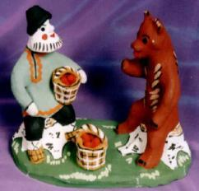
Основополагающий вопрос: «Народные промыслы – это забытое прошлое или славное настоящее ?»
Проблемные вопросы:
Как зародилось и развивалось на Руси декоративно-прикладное искусство?
В чём главные секреты мастеров?
Продолжаются ли народные традиции в современном мире?
Каково значение народного творчества
в нашей жизни?

Slide 6
Этапы работы над проектом
1.Установочное занятие (погружение в проект).
Определение целей, задач проектных работ, основной замысел,
тематика и формы продуктов будущих проектов, анкетирование
«Мои способности и проект».
2.Организация деятельности.
Выдача письменных рекомендаций будущим авторам.
Формулирование идеи и замыслов, формирование проектных групп.
Утверждение тематики, составление индивидуальных планов
работы над проектами.
3.Поисковый этап
Сбор информации, выполнение творческих работ;
промежуточные отчеты учащихся, индивидуальные и групповые
консультации по содержанию и правилам оформления проектных
работ.

Slide 7
4.Обобщающий этап: оформление результатов.
Предзащита проектов.
Доработка проектов с учетом замечаний и предложений,
подготовка к публичной защите проектов.
5.Заключительный этап: публичная защита проектов.
Подведение итогов, анализ выполненной работы.
6.Итоговый этап. Благодарности участникам, обобщение материалов, оформление отчетов о выполненной работе.
Оценивание:
самооценка;
оценивание одноклассниками;
оценка руководителем проекта.

Slide 8
Темы самостоятельных исследований о народных промыслах
Роспись по дереву
Керамический промысел
Игрушки из глины
Резьба по дереву
Роспись по металлу

Slide 9
Продукты проекта
Презентации:
«Где живет Жар-птица?»
«Синеокая Гжель»
«Глиняное чудо»
«Резьба по дереву»
Ролик «Цветущее Жостово»
Презентация «Виртуальная экскурсия в центр традиционных народных художественных промыслов Вятки»
Презентация
«Результаты социологического опроса»
Ролик «Работа хороша, если в ней польза и душа»

Slide 10
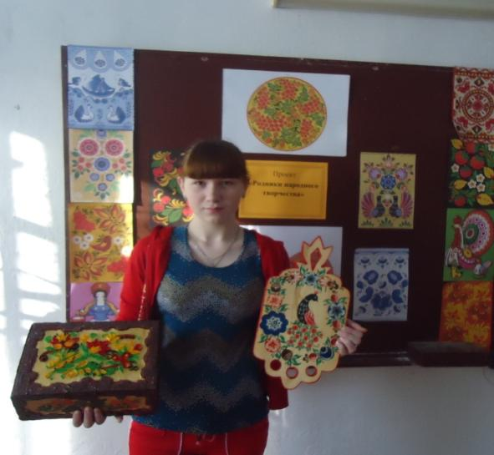
Творческие работы учащихся Роспись разделочной доски (по мотивам городецкой росписи) Автор: Чернядьева Анастасия

Slide 11
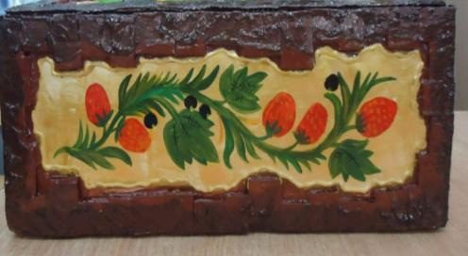
Шкатулка в технике «квиллинг» (по мотивам хохломской росписи) Автор: Чернядьева Анастасия

Slide 12
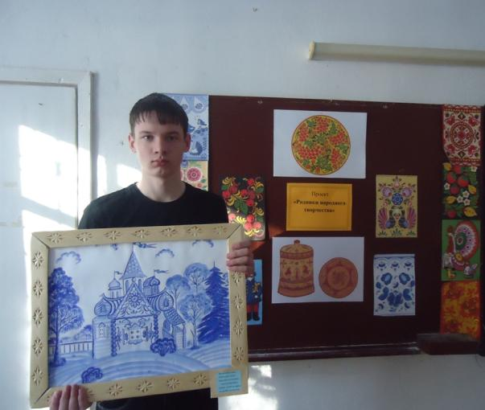
Живописное панно в стиле гжель Автор: Щеглов Евгений

Slide 13
Разделочная доска (резьба по дереву) Автор: Кочев Иван

Slide 14
Поднос, украшенный в технике «декупаж» Автор: Ерусланов Влад

Slide 15
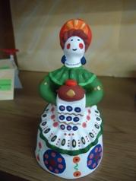
Дымковская игрушка (роспись) Автор: Решетова Юлия

Slide 16
Оформление выставки «Умелых рук творение»

Slide 17
Гжельская керамика

Slide 18
Резьба по дереву
Владимирская матрешка Вознесенская матрешка

Slide 19
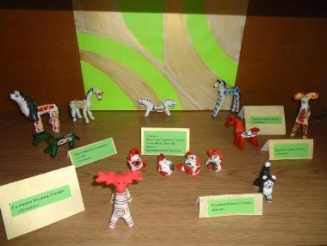

Slide 20
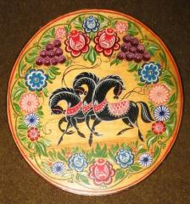
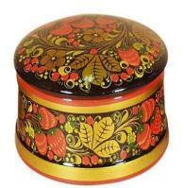
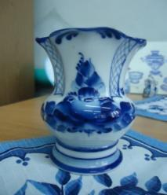
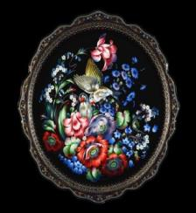
Выводы:
Декоративно-прикладное искусство возникло в глубокой древности и стало одной из важнейших областей народного творчества.
Его история связана с художественным ремеслом, художественной промышленностью, с деятельностью народных мастеров и профессиональных художников.
Декоративное искусство не только продолжает жить в современном мире, но и находит новые формы, материалы, средства выразительности.
Народные художественные промыслы прочно укрепили свои позиции. В тех городах и сёлах, где они родились, созданы производства по созданию этих оригинальных изделий. И главное их достоинство – именно оригинальность.

Slide 21
Предметы быта украшали повсеместно, но такие промыслы, как Гжель, Хохлома, Городец, Жостово, Дымковская игрушка отличаются единством стиля, ограниченной цветовой гаммой, особыми приёмами письма и обработки изделий.
Произведения традиционных народных
художественных промыслов знакомы,
их любят во всём мире.
Они являются визитной карточкой России.

Slide 22
Спасибо
за внимание!

